Slide 1
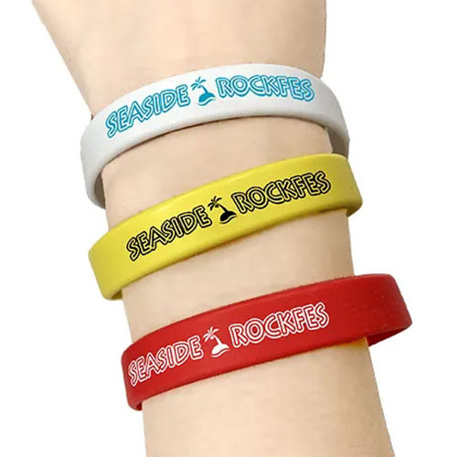
【提案書】
オリジナルラバーバンド
特徴
アーティストのライブグッズの定番としておしゃれなライブキッズに人気の合成樹脂製ラバーバンド。オリジナルの文字やロゴ、イラストを一色シルク印刷で名入れすることができます。
商品写
納期
納期スペース
仕様
素材：ソフトPVC
サイズ：ご相談ください
包装：個別袋入れ
備考：印刷：シルク印刷
お見積
お見積りスペース

